Slide 1
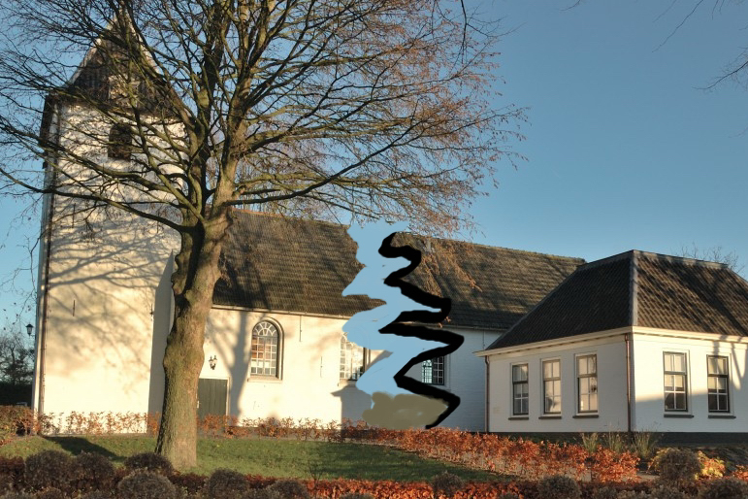
Als de Bijbel niet meer centraal staat …

Slide 2
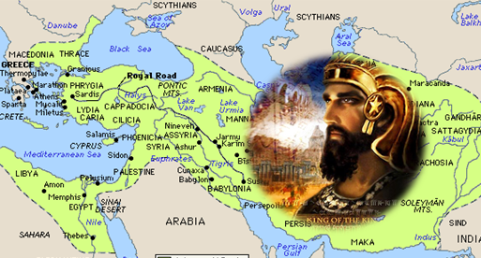
Chronologisch overzicht
539 – 530 terugkeer + herbouw 522 – 515 tempelbouw voltooid | Cyrus II (539-530) Darius I (522-485) Xerxes (485-465)
458 – 457 Ezra keert terug 445 – 433 Nehemia muren Jeruz. | Artaxerxes (465-424)

Slide 3
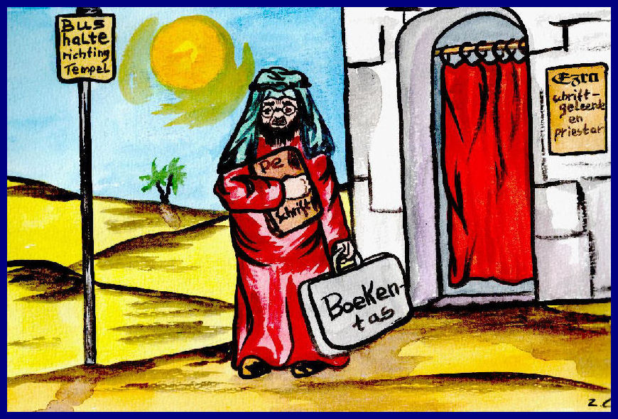
Ezra – 80 jaar later

Slide 4

Leef je uit en ga helemaal los
als je je hart aan God gegeven hebt
1/ ‘Ik wil alles van
U weten, Heer!’

Slide 5
Leef je uit en ga helemaal los
als je je hart aan God gegeven hebt
1/ ‘Ik wil alles van U weten, Heer!’
2/ ‘Ik wil alles voor
U doen, Heer!’

Slide 6
Leef je uit en ga helemaal los
als je je hart aan God gegeven hebt
1/ ‘Ik wil alles van U weten, Heer!’
2/ ‘Ik wil alles voor U doen, Heer!’
3/ ‘Ik wil U altijd promoten,
Heer!’

Slide 7
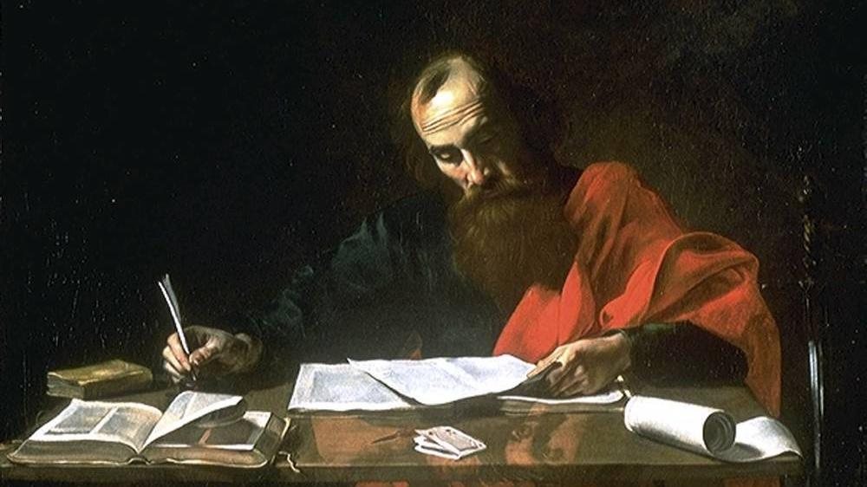
Paulus: “Het is de ​liefde​ van ​Christus​ die mij beheerst en drijft. We leven nu niet meer voor onszelf, maar voor ​Christus. Vroeger geloofde ik niet in ​Christus, want ik beoordeelde hem op een aardse manier. Maar nu doe ik dat niet meer.
Iedereen die bij ​Christus
hoort, hoort bij het
nieuwe leven.”

Slide 8
‘Paulus’ – schilderij van Nicolas Tournier
(1590 – 1638)
Paulus: “God heeft ervoor gezorgd dat het weer goed is tussen hem en ons, dankzij ​Christus. En hij heeft mij de opdracht gegeven om dat goede nieuws aan iedereen te vertellen.”
(2 Korintiërs 5:14-18)

Slide 9

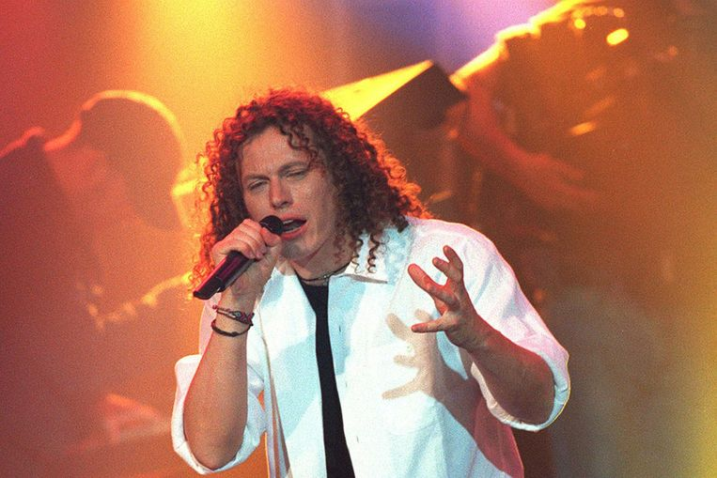
Jou my dyn hân, jou my dyn hert, asto it doarst mei my.
Hjir is myn hân, hjir is myn hert,
'k jou myn bestean oan dy.
Lang wie it kâld en tsjuster, aanst komt de dei, fynt it ljocht syn wei, yn in nije dei

Slide 10
Geef mij je hand, geef mij je hart, als je het aandurft met mij.
Hier is mijn hand, hier is mijn hart, ik deel mijn bestaan met jou.
Lang was het koud en donker, straks komt de dag, vindt het licht zijn weg, in een nieuwe dag

Slide 11

De les van EZRA 7
Is je hart vol van God en Jezus?
Durf je geloof dan uit te leven!
Want Jezus heeft beloofd: ‘Ik ben bij je, altijd en overal!’

